Slide 1
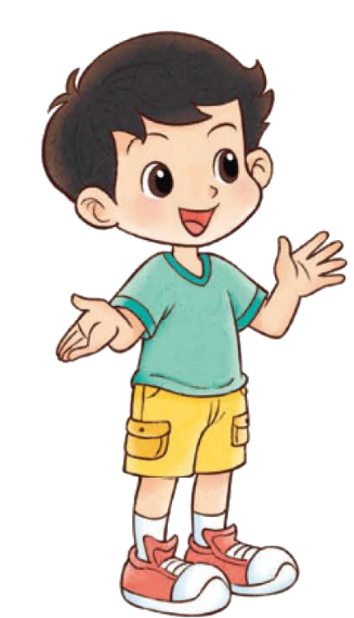
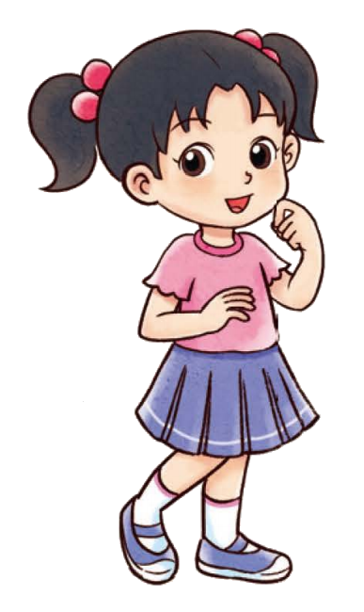
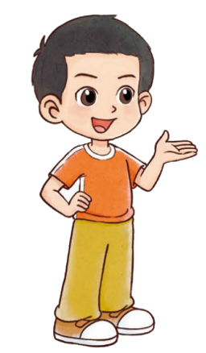
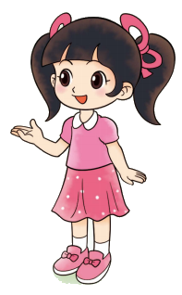
一年级上册 我上学啦
好玩的游戏
Notes:
课题页，时长3-4秒左右，如果是本课的试一试，则在课题后面加上“试一试”

Slide 2
